Slide 1
মোঃ মুকবুল হোসেন সহকারি শিক্ষক(ব্যবসায় শিক্ষা) লালবাগ রওশন আশ্রাফ উচ্চবিদ্যালয় কুমিল্লা সদর দক্ষিণ, কুমিল্লা। মোবাইলঃ ০১৭১৬-২৯২১৮২ ইমেইলঃ muqbul.jannat@gmail.com

Slide 2
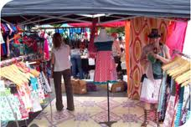

Slide 3
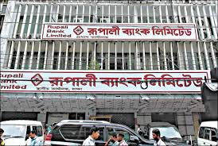
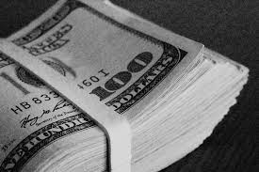
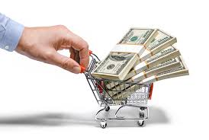
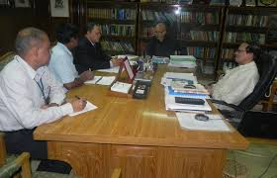
উত্তোলন
উত্তোলন | ব্যাংক জমা
ব্যাংক জমা

Slide 4
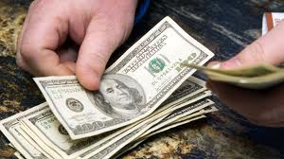
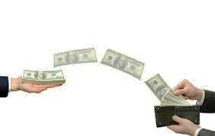
ব্যাংকে টাকা জমা রাখার জন্য ব্যাংকে একটি হিসাব খোলতে হবে। ব্যাংক কর্তৃপক্ষ ব্যাংক হিসাবে টাকা জমা রাখার জন্য ও উত্তোলনের জন্য একটি হিসাব নং দিবে যাহা উত্তোলনের রশিদ ও চেকের মাধ্যম্যে উত্তোলন ও জমা করা যায়। ব্যাংক শুধু মাত্র ব্যবসায়ের প্রতিনিধি হিসাবে কাজ করে।
গৃহীত টাকা ব্যাংক জমা
দাতার নিকট হতে গ্রহণ
ক্যাশ বাক্স

Slide 5
দু-ঘরা নগদান বহি ও ব্যাংক
অথাৎ ব্যাংকে টাকা জমা দেওয়া ও ব্যাংক হতে উত্তোলন

Slide 6
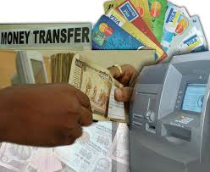
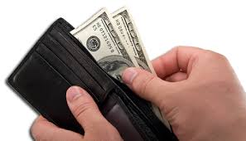
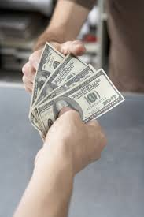
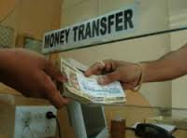
ব্যাংক হতে গ্রহণ
ক্রেতাকে প্রদান
পাওনাদারকে প্রদান
দেনাদারের নিকট হতে গ্রহণ
ব্যাংকে প্রদান
বিক্রেতার নিকট হতে গ্রহণ

Slide 7
শিখনফল
দু-ঘরা নগদান বহি তৈরী করতে পারবে।
ব্যাংক এবং নগদ সম্পর্কে বলতে পারবে।

Slide 8
পাঠ উপস্থাপন
নগদ,ব্যাংক জমাও কন্ট্রা এ্যান্ট্রি

Slide 9
ব্যাংকে জমা -50000 টাকা
ব্যাংক থেতক উত্তোলন-20000 টাকা
জাবেদা.
ব্যাংক হিসাব - ডেবিট 50000
টু নগদান হিসাব ক্রেডিট 50000
নগদান হিসাব ডেবিট 20000
টৃ ব্যাংক হিসাব ক্রডিট 20000
দু ঘরা নগদান বহি ও কন্ট্রা এ্যান্ট্রি
50000
50000
20000
20000
তাং | প্রাপ্তি | র. নং | খ. পৃ | নগদ টাকা | ব্যাংক টাকা | তাং | প্রদান | ভা.নং | র.নং | নগদ টাকা | ব্যাংক টাকা
1. 2. | নগদান হিসাব ব্যাংক হিসাব |  | © © |  |  | 1. 2. | ব্যাংক হিসাব নগদান হিসাব |  | © ©

Slide 10
একক কাজ
নগদ অর্থ ব্যাংকে জমা দান।
ব্যবসায়ের প্রয়োজনে ব্যাংক হতে উত্তোলন।

Slide 11
মূল্যায়ন
কন্ট্রা এ্যান্টি কাকে বলে?
দু-ঘরা নগদান বহিতে কয়টি ঘর থাকে ?
দু-ঘরা নগদান বহিতে হিসাব রাখা হয় কোন ধরনের হিসাব সংরক্ষণ করলে?

Slide 12
বাড়ির কাজ
আজহার প্রতিষ্টানের 2011 সালের নভেম্বর মাসের লেনদেন সমূহ ছিল—
নভেম্বর 1 নগদ উদ্বুত্ত 5,000 টাকা এবং ব্যাংক জমার ডেবিট উদ্বৃত্ত 3,000 টাকা।
নভেম্বর 2 পণ্য ক্রয় বাবদ চেক প্রাপ্তি 2,000 টাকা।
নভেম্বর 4 দেনাদার হতে চেক প্রাপ্তি 6000 টাকা।
নভেম্বর 6 অফিসের জন্য আই.পি.এস ক্রয় 5,000 টাকা।
নভেম্বর 8 পুরাতন আসবাব পত্র বিক্রয় 9,000 টাকা।
নভেম্বর 2 রাজিবের নিকট হতে বিক্রয় বাবদ চেক প্রাপ্তি 7,000 টাকা, যা সঙ্গে সঙ্গে ব্যাংকে জমা দান ।
নভেম্বর 5 ব্যক্তিগত প্রয়োজনে ব্যাংক হতে উত্তোলন 2,000 টাকা।
নভেম্বর 20 ব্যাংক হতে উত্তোলন 5,000 টাকা।
নভেম্বর 23 মেহজাবিনের নিকট হতে চেক প্রাপ্তি 3,000 টাকা, যা আনোয়াাকে দেনা বাবদ হস্তান্তর করা হলো।
নভেম্বর 28 ব্যাংক সুদ মঞ্জুর করল 300 টাকা।
নভেম্বর 30 ব্যাংক চার্জ করল 200 টাকা।
লেনদেনসমূহের ভিত্তিতে দুইঘরা নগদান বহি প্রস্তুত কর।

Slide 13
ধন্যবাদ

